Slide 1
Spring Batch
Lessons Learned out of a real life banking system.
Michael Beer Senior Consultant
Raffael Schmid Consultant
Notes:
Wir begrüssen euch herzlich zu unserem Vortrag über einen Spring Batch Erfahrungsbericht aus der Praxis.
zusammen Loading Framework mit mittlerweile rund 10 Batch Jobs entwickelt
knapp ein Jahr in Betrieb
erste Erfahrungen sammeln

Slide 2


About us
Michael Beer Senior Consultant
Raffael Schmid Consultant
Trivadis since 2001
design and development of web based applications
part of the Trivadis APM team
Trivadis since 2010
design and development of web based applications
interested in performance related things on the JVM
Notes:
beide Consultants bei Trivadis
unterschiedlich lang
seit rund 2 Jahren im gleichen Kundenumfeld tätig

Slide 3
AGENDA
Notes:
starten mit der Ausgangslage
anhand Aufgabenstellung Themen herausziehen
Lessons Learned ermitteln
Schlussfolgerung ermitteln

Slide 4
Initial position

Slide 5








Initial and target system context
Web Interface
Automatic load out of thirdparty systems
multiple times per day
export / import as CSV file
Manual load by user
at irregular time intervals
Migration load due to thirdparty system decommissioning
run once
different volumes
common usage
Rule Engine
Spring Batch
Thirdparty system
Thirdparty system
Notes:
Bestehender Teil
Online Applikation, Rule Engine, Daten in Datenbank, Historisierung (Trigger)
Applikation immer wichtiger, übernimmt Funktionalität anderer Systeme
benötigt aus verschiedenen Gründen automatisierbare Schnittstelle
Zielsystem
(Einblenden)

Slide 6
Why we used Spring Batch?
It was already part of the technology stack within the customers environment - online application already based on Spring Framework
Exceptional permit was needed for Spring Integration because it was shipped with Spring Batch Admin
There were no real (free) alternatives at that time (or at least we didn‘t know any)
Notes:
Spring Batch ist bereits Bestandteil des Technologie-Stacks.
out-of-the-box Monitoring mit Spring Batch Admin
basiert teilweise auf Spring Integration
Kunde setzt stark auf Open Source Technologien

Slide 7
Terminology of Spring Batch jobs
Job
*
Step
Tasklet
*
Job Instance
*
Job Parameter
*
*
Job Execution
*
Step Execution
Job Execution
Context
Step Execution
Context
Notes:
Als Einstieg kurz einige Begriffe
Splitted into configuration and runtime (runtime will be persisted)
Job besteht aus Steps
Step wird realisiert durch Tasklet (kann chunkmässig sein)
start erstellt Job Instanz
Parameter unique
Jobs können mehrere male ausgeführt werden → Execution
Execution Context pro Execution
Runtime Daten werden persistiert.
Zwischen den Versionen gibt es immer wieder Kompatibilitätsprobleme. z.Bsp: Schema-Änderungen zwischen Version 2.2 und 2.3

Slide 8
Requirements and Topics
Notes:
folgende Slides zeigen wichtigste Anforderungen

Slide 9
Requirement: Performance
Performance
Reprocess failed items
Summary mail
Gather detailed job information
Trigger jobs
Control load
Deactivate jobs
Inter-job dependencies
parallelized on multiple threads
order of execution matters (in case of partitioning)
number of threads can be changed before or after job execution
Notes:
viel I/O → Parallelisierung über Threads
Partitionierung des Loads → Reihenfolge berücksichtigen

Slide 10
Requirement: Reprocess failed items
Performance
Reprocess failed items
Summary mail
Gather detailed job information
Trigger jobs
Control load
Deactivate jobs
Inter-job dependencies
we do not stop job in case of an error
rerunning a job processes failed items (only)
process state of item therefore needs to be maintained
Notes:
Daten werden per File geliefert
Aktionen nicht idempotent → mehrmaliges ausführen, untersch. Resultat
Möglichkeit zur wiederholung des Prozesses → Zustand auf Record (Stateless Readers)

Slide 11
Requirement: Summary mail
Performance
Reprocess failed items
Summary mail
Gather detailed job information
Trigger jobs
Control load
Deactivate jobs
Inter-job dependencies
write a detailed execution log that contains
Exceptions
messages out of the Rule Engine
aggregate to summary
Number of errors, warnings, etc.
worst status level
send summary to submitter and operator
Notes:
detailliertes Execution Log
beinhaltet Exceptions,
Messages aus Rule Engine (Menschen lesbar)
Wird als Mail mit Link versendet (über UUID verfügbar)

Slide 12
Requirement: Gather detailed job information
Performance
Reprocess failed items
Summary mail
Gather detailed job information
Trigger jobs
Control load
Deactivate jobs
Inter-job dependencies
rerun failed single item in trace mode
collect diagnostic information out of the Rule Engine
Notes:
Importiert ein Record im Trace Mode
Registriert alle Regelverletzungen, Exception Root Causes, etc.
Benutzeranzeige

Slide 13
Requirement: Trigger jobs
Performance
Reprocess failed items
Summary mail
Gather detailed job information
Trigger jobs
Control load
Deactivate jobs
Inter-job dependencies
periodically
either fixed delay or fixed rate
on event
e.g. new data arrived in database
Notes:
Jobs werden periodisch, Event getrieben gestartet

Slide 14
Requirement: Control load
Performance
Reprocess failed items
Summary mail
Gather detailed job information
Trigger jobs
Control load
Deactivate jobs
Inter-job dependencies
prevent too many jobs in parallel
conditions might prevent job execution
requests should survive system shutdown
Notes:
paralleler Onlinebetrieb
Datenbank vor Überlast schützen
Verzögerung von Jobs (persistent)

Slide 15
Requirement: Deactivate jobs
Performance
Reprocess failed items
Summary mail
Gather detailed job information
Trigger jobs
Control load
Deactivate jobs
Inter-job dependencies
deactivate job execution
set job execution on hold
Notes:
Jobs können temporär deaktiviert werden:
Beispiele:
Andere Systeme liefern schlechte Daten
Fehler bei uns → temporäres Aus

Slide 16
Requirement: Inter-job dependencies
Performance
Reprocess failed items
Summary mail
Gather detailed job information
Trigger jobs
Control load
Deactivate jobs
Inter-job dependencies
finished jobs might trigger dependencies
Notes:
Beendete Jobs stossen Folgejobs aus → Execution Chains

Slide 17
Requirements grouped into five different topics
Partitioning
Error Handling
Monitoring & Tracing
Performance
Reprocess failed items
Summary mail
Gather detailed job information
Job Control
Trigger jobs
Control load
Deactivate jobs
Inter-job dependencies
Sourcing
Notes:
Wir leiten aus den Requirements fünf Themen ab.
Wir kommen auf die Themen noch zu sprechen.

Slide 18
Lessons learned
Notes:
Lessons Learned – oder wie wir Themen umgesetzt haben

Slide 19
Topics we will cover
Monitoring & Tracing
depends on
supervising
Partitioning
Sourcing
Job Control
depends on
firing trigger
depends on
Error Handling
Notes:
Themen stehen in teilweise in Beziehung
Partitionierung, Monitoring und Tracing, Error Handling (reexecute) auf Sourcing angewiesen.
Aus verschiedenen Gründen werden Daten initial in Tabelle gespeichert
Ausführung einzelner Items
Speicherung von Status Informationen (Error Handling, Reexecution)
Datenloads → Job Launch Requests

Slide 20
Sourcing
Monitoring & Tracing
depends on
supervising
Partitioning
Sourcing
Job Control
depends on
firing trigger
depends on
Error Handling

Slide 21
Load data into staging table
Sourcing
CAT_ID | PERSON_ID | AMOUNT | CURRENCY | VALID_FORM | LAST_CHANGE| 310 | 2908 | 200000 | USD | 03.12.2013 | 02.02.2013 | 310 | 1608 | 100000 | CHF | 03.12.2013 | 02.01.2013 | 311 | 1608 | 100000 | CHF | 03.12.2013 | 02.01.2013 |
PARTITION | LINE | TYPE | STATE | FIELD01 | FIELD02 | FIELD03 | FIELD04
PT_000122 | 171 | D | 02 | 441 | 1804 | 400000 | EUR
PT_000122 | 172 | D | 02 | 441 | 1002 | 221000 | EUR
PT_000123 | 1 | H | 01 | CAT_ID | PERSON_ID | AMOUNT | CURRENCY
PT_000123 | 2 | D | 01 | 310 | 2908 | 200000 | USD
PT_000123 | 3 | D | 01 | 310 | 1608 | 100000 | CHF
PT_000123 | 4 | D | 01 | 311 | 1608 | 100000 | CHF
Notes:
File → Representation in Datenbank
Daten in Zieltabelle
Partition → einfaches Cleanup
Zeilennummer als einzige Referenz in Datei
Headers für Datenmapping
Status 01 → „Ready to process“ oder „Failed“, 02 → „Done“
Field01-FIELDXX sind als VARCHAR2 gemappt

Slide 22
Allows partitioning, single record execution
Sourcing
PARTITION | LINE | TYPE | STATE | FIELD01 | FIELD02 | FIELD03 | FIELD04
PT_000123 | 1 | H | 01 | CAT_ID | PERSON_ID | AMOUNT | CURRENCY
PT_000123 | 2 | D | 01 | 310 | 2908 | 200000 | USD
PT_000123 | 3 | D | 01 | 310 | 1410 | 100000 | CHF
Partitioning out of the box
SELECT * FROM LOAD WHERE PARTITION =‘PT_000123’ AND LINE BETWEEN 0 AND 99;
Reexcution of failed records
SELECT * FROM LOAD WHERE PARTITION =‘PT_000123’ AND STATE = ‘01’
Execution of single record
SELECT * FROM LOAD WHERE PARTITION =‘PT_000123’ AND LINE = 8
Notes:
Sourcing erlaubt uns
Partitionierung via SQL
Reexecution fehlgeschlagener Einträge
Ausführung einzelner Records

Slide 23
Job Control
Monitoring & Tracing
depends on
supervising
Partitioning
Sourcing
Job Control
depends on
firing trigger
depends on
Error Handling

Slide 24
Simplest way of triggering a job
Job Control
job-requests
Trigger
Spring Batch (SimpleJobLauncher)
0 0/5 * * * ?
Request Factory
Define polling channel adapter (CronTrigger)
<int:inbound-channel-adapter method="create" channel="job-requests" ref="requestFactory">
<int:poller cron="0 0/5 * * * ?" />
</int:inbound-channel-adapter>
Or even simpler (PeriodicTrigger)
<int:inbound-channel-adapter method="create" channel="job-requests" ref="requestFactory">
<int:poller fixed-rate="300000"/>
</int:inbound-channel-adapter>
Notes:
Spring Batch Admin liefert bereits Channel für Launch Requests.
Polling auf Factory → Returniert null oder neuer Request

Slide 25

Persist job launch requests into database
Job Control
Data import job (database)
job queue
*JobQueueMessageHandler
Periodic jobs
0 0/5 * * * ?
*JobLaunchingMessageHandler
job launch request
job-requests
Guard verification
*JobLauncher
update status
save job dependencies
Notes:
Aufbrechen der Logik:
verschieben von Ausführungen (zu viele parallele Loads)
inter-job Abhängigkeiten

Slide 26
Partitioning
Monitoring & Tracing
depends on
supervising
Partitioning
Sourcing
Job Control
depends on
firing trigger
depends on
Error Handling

Slide 27
Performance
Partitioning
Type | Local/Remote | Description
Multi-threaded Step | Local | A step is multithreaded (TaskExecutor)
Parallel Steps | Local | Executes steps in parallel using multithreading
Partitioning Step | Local Remote | Partitions data and splits up processing
Remote Chunking | Remote | Distributed chunk processing to remote nodes
Notes:
Tun wir um eine bessere Performance zu kriegen
Bietet beides:
Vertical scaling (scale up) – Getting a bigger, better and faster machine
Horizontal scaling (scale out) – Adding more porcessing nodes
Multithreades Step → Step mit TaskExecutor
Parallel Steps → flow
Partition → Beispiel kommt
Remote Chunking → JMS
https://blog.codecentric.de/en/2013/07/spring-batch-2-2-javaconfig-part-6-partitioning-and-multi-threaded-step/
http://docs.spring.io/spring-batch/reference/html/scalability.html

Slide 28
Partitioning overview
Partitioning
Job
Slave
Step
Slave
Master
Slave
Slave
Step
Slave
Notes:
Steuerung → Anzahl Treads → last gegen die DB

Slide 29
Partitioning detail
Partitioning
StepScopes
Execution Context [0]
Slave [0]
Execution
Context [1]
Slave [1]
Master
Execution
Context [2]
Slave [2]
Execution
Context [3]
Slave [3]
rowId % 5
Execution
Context [4]
Slave [4]
PartnerIdHASH %5
Notes:
Die konfigurierte grid-size muss nicht zum Zuge kommen ☺
Beispiel MultiResourcePartitioner:
public Map<String, ExecutionContext> partition(int gridSize) {
Map<String, ExecutionContext> map = new HashMap<String, ExecutionContext>(gridSize);
int i = 0;
for (Resource resource : resources) {
ExecutionContext context = new ExecutionContext();
Assert.state(resource.exists(), "Resource does not exist: "+resource);
try {
context.putString(keyName, resource.getURL().toExternalForm());
}
catch (IOException e) {
throw new IllegalArgumentException("File could not be located for: "+resource, e);
}
map.put(PARTITION_KEY + i, context);
i++;
}
return map;
}

Slide 30
Characteristics of data
Partitioning
There might be dependencies between records. The order of execution matters at some point.
CAT_ID | PERSON_ID | AMOUNT | CURRENCY | VALID_FORM | LAST_CHANGE| 310 | 2908 | 200000 | USD | 03.12.2013 | 02.02.2013 | 310 | 1608 | 100000 | CHF | 03.12.2013 | 02.01.2013 | 311 | 1608 | 100000 | CHF | 03.12.2013 | 02.01.2013 | 312 | 1608 | 100000 | CHF | 03.12.2013 | 02.01.2013 | 313 | 1608 | 100000 | CHF | 03.12.2013 | 02.01.2013 | 310 | 1410 | 100000 | CHF | 03.12.2013 | 02.01.2013 | 390 | 1108 | 100000 | CHF | 03.12.2013 | 02.01.2013 | 310 | 2908 | 500000 | USD | 04.12.2013 | 03.02.2013 |
Insert
Update
Read
Write
Process / Write
Notes:
Ziel: Insert, danach update
Processor wird beim 2ten Rekord den ersten noch nicht finden, da dieser noch nicht commited ist!
Writer muss in dem Fall diese Entscheidung treffen können Insert/Udate.
Die übliche Splittung nach Read / Process / Write wird quasi obsolote, da der Writer immer zuerst noch einen Read absetzen muss. Oder die Item List muss auf doppelte überprüft werden.
Was wenn der erste Insert failed?

Slide 31
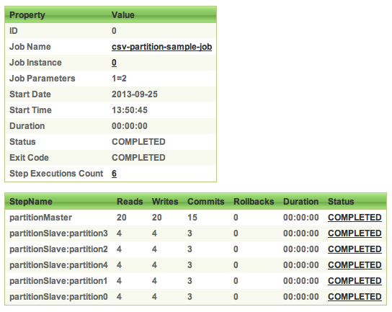
Partitioning detail – Spring Batch Admin
Partitioning
Notes:
Beispiel aus Spring Batch Admin

Slide 32
Performance – Reader / Processor / Writer
Partitioning
Begin Step
Open Transaction
For each item
For each item
ItemReader
Item read()
ItemProcessor
Process(Item)
ItemWriter
Write(List<Item>)
Commit Transaction
RuntimeException
RuntimeException
RuntimeException
Rollback Transaction
Finish Step
Notes:
Hinweis auf chunk size
Beispiel ohne Skip, Retry Mechanismus
Falsch in Spring Dok und auch in JavaMagazin 2013/12 → beides Mal das gleiche Slide
Alles on Error/Skip wird commited!
Rollback ganzer Job muss ich selber implementieren
→ Trivadis
→ Kunde selber ☺
Robust: An error affects only the current chunk, not all items
http://docs.spring.io/spring-batch/reference/html/configureStep.html
https://blog.codecentric.de/en/2012/03/transactions-in-spring-batch-part-1-the-basics/

Slide 33
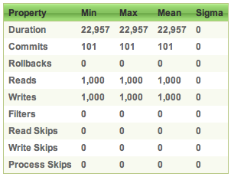
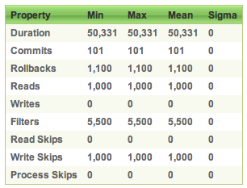
Performance
Partitioning
No error | Error on each item
~ 22 sec 0 Rollbacks | ~ 50 sec 1‘100 Rollbacks 5‘500 Filter 1‘000 Write Skips
Notes:
Die Verarbeitungszeit erhöht sich pro Fehler um die chunk-size * duration (20ms)
Viele Fehler im Writer führen zu performance Verlust, deshalb im processor so viel wie möglich validieren
Ohne Skip / Retry → die Filter für Skip werden natürlich trozdem durchlaufen

Slide 34
Error Handling
Monitoring & Tracing
depends on
supervising
Partitioning
Sourcing
Job Control
depends on
firing trigger
depends on
Error Handling
Notes:
Bulletproof job
Restart

Slide 35
Restartability
Error Handling
regular start
restart
Job 1
Instance 1
Execution 1
Job 1
Instance 1
Execution 2
read
new/error
read
new/error
Notes:
Geht nur mit Sourcing und Status auf den Input Rekords
(Mit Staging Table können Readers Stateless sein, kein ItemStream notwendig der letzte gelesene Zeile speichert)
Operator macht den restart über:
-Spring Batch Admin (umgeht JobControl)
-eigene implementation JobLauncher
Partitioning und reader haben angepasste SQL statements die nur die aktiven Rekords berücksichtigen
Achtung: restart mit abhängigen Daten!

Slide 36
Restartability configuration
Error Handling
initial (failed) execution
serialized context
restarted execution
Job
Job
Step initialization
Execution Context
Step initialization
Step process
Step process
Step finalize
Step finalize
cleanup
Notes:
Konfiguartion
-Job
+resartable
+start-limit z.B nur 5 Mal
-Step
+allow-start-if-compllite (oder so ähndlich)
Execution context in DB:
-JSON serialisiert
-Achtung bei refactoring
-Cleanup der Batch Tabellen
-DB Änderung zwischen 2.1 und 2.2
Prefix kann gewählt werden.
Ansonsten müssen die Namen übernommen werden (Namenskonvention der Firma=
Achtung: Serialisierte Objekte in Context Tabellen
Ob Jobs am laufen sind finde ich nur über das Repository raus. Es gibt keine Möglichkeit das über das Memory zu tun.
Skripts für:
DB2
Derby
HSQL
Oracle
SqlServer
Sybase
http://docs.spring.io/spring-batch/reference/html/metaDataSchema.html
Serializing
Basiert auf Jackson, wird in JSON serialisiert
renaming der Klassen, Packete ist ein Problem
Zyklische Abhängigkeiten sind ein Problem von Jackson
Cleanup muss selber implementiert werden

Slide 37
Item based error handling
Error Handling
Feature | When? | What? | Where?
Skip | For nonfatal exceptions | Keeps processing for an incorrect item | Chunk-oriented step
Retry | For transient exceptions | Makes new attemps on an operation | Chunk-oriented step, application code
Notes:
Skip entweder über die xml Konfiguration oder mit eigenen SkipListener
Retry nach DB Lock exception

Slide 38
Monitoring
Monitoring & Tracing
depends on
supervising
Partitioning
Sourcing
Job Control
depends on
firing trigger
depends on
Error Handling

Slide 39
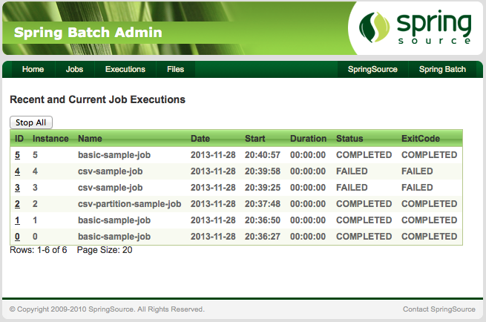
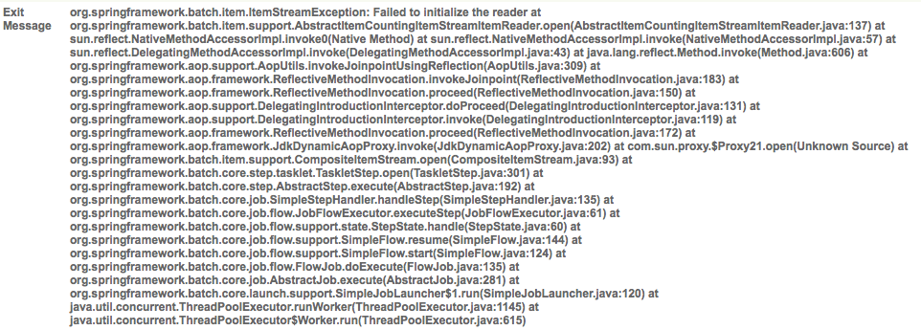
Monitoring – Spring Batch Admin
Monitoring & Tracing
Notes:
Spring Batch Admin Error Stack zeigt keine root cause

Slide 40
Monitoring – logging to a database
Monitoring & Tracing
Step
Listener
Read
Before
OnSkip
[WARN]
LoggerService
@Transactional(propagation = Propagation.REQUIRES_NEW)
Process
OnError
[ERROR]
Write
After
[INFO]
2 calls on error
Notes:
Pro Step Listener regisitieren
Listener depends on LogLevel
Achtung:
Error wird 2 mal aufgefufen
Im fall eines error im writer ist die Info Message aus dem Read oder Process bereits geloggt!
Je nach Transaktionsgrenze ist auch INFO geloggt, obwohl es danch vielleicht einen Fehler gegeben hat!
2 calls on error haben wir bereits gesehen

Slide 41
Monitoring - Mail
Monitoring & Tracing
Job
Step
ReadProcessWrite
FAILED
OK Mail
Error Mail
Notes:
Decision on StepExit Status

Slide 42
Tracing – Explain plan
Monitoring & Tracing
explicit job start
Operator
Step
ReadProcessWrite
Partitioner
1 Record
Reader
1 Record
Processor
Debug mode
Writer
does nothing
Step
…
Notes:
Es wird die originale Jobconfiguration verwendet
Anpassungen in:
-Partitioner
-Reader
-Processor
-Writer
Ab 2.2 non-identifiying Job Parameter z.B. für EXPLAIN_PLAN mode
→ Nützt uns nichts ☺, da wir für den EXPLAIN_PLAN mode eine neue JobInstance brauchen

Slide 43
Monitoring / Tracing summary
Monitoring & Tracing
Mail
OK/ERROR
Mail
ERROR
UI
Log
UI
Explain plan
User
Operator
Spring Batch Admin
Notes:
Mail OK:
-summary (Anzahl OK, WARN, ERROR)
Mail Error:
-Geht nur im ERROR Fall an den Operator
UI:
-Detail zu Summary gem. Mail
UI Explain plane:
-start/view
Spring Batch Admin:
-view
-restart
-performance analyse (geht aber besser über die Spring Batch Admin Datenbank)

Slide 44
Conclusion

Slide 45
Things to think about – Framework evaluation
Testability
Spring Batch provides lots of helpers to write JUnit tests
Monitoring
Spring Batch Admin
Scalability
Extensibility
Easy to write extentions (Job Launch, Guards)
Out of the box components
All 155 SE tests in the JSR-352 TCK passed (Spring Batch 3.0)
Notes:
Alternativen
-jbatch, IBM
-jberet, Jboss
-Spring XD
Out of 155 SE tests in the JSR-352 TCK, Spring Batch 3.0 (milestone 1) passes 70. → Dezember 2013
https://blog.codecentric.de/en/2013/12/10-criteria-choosing-right-implementation-jsr-352-java-batch/

Slide 46
Things to think about – Monolitic vs. Modular
Monolithic (single process)
Modular (1 process per job)
Spring Batch Admin, Custom Management UI
Spring Batch Admin, Custom Management UI
Job A
Job B
Job C
Job A
Job B
Job C
Integrate batch jobs into web application (use Spring Batch Admin)
Start Jobs individually on command line (use external scheduler)
Use Spring XD
Notes:
Monolithic
Modular
Start each jobs with its optimized VM settings
Less dependency conflicts
Development on one single job possible (without testing of other jobs on release)

Slide 47
Things to think about – Caching
Job
Online
Step read/write
Read
Cache
Cache
Write
Step read/write
Notes:
Szendario:
Im Batch Job kommt das gleiche Objekt 2x. In der Zwischenzeit wird das Objekt durch einen Benutzer geändert.
Gleiche Problematik auch umgekehrt:
Lösungsvarianten:
kein Cache, oder nur statische Daten
Web Applikation sperren während Batch Läufen, danach reset Cache
Distributed Caching
Cache replication
Cache invalidation

Slide 48
Michael Beer michael.beer@trivadis.com +41 58 459 51 90
Raffael Schmid raffael.schmid@trivadis.com +41 58 459 52 34
Notes:
Im Anschluss
Simon Martinelli - Active member of Java community process, with key contributions to JSR-352 Batch Applications and JSR-354 Money and Currency API.

